Slide 1
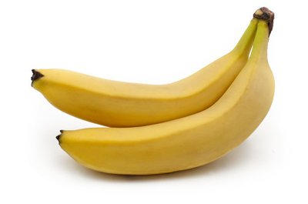
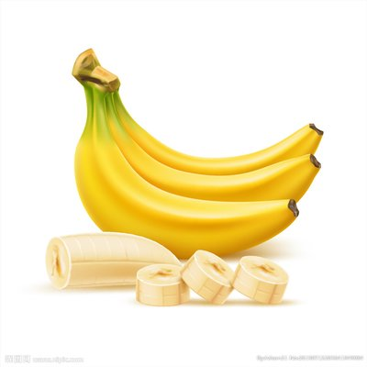
xiānɡjiāo duōshao qián yì jīn？
6 香 蕉 多 少 钱 一 斤？
Lesson 6 How much is half a kilogram of bananas?

Slide 2
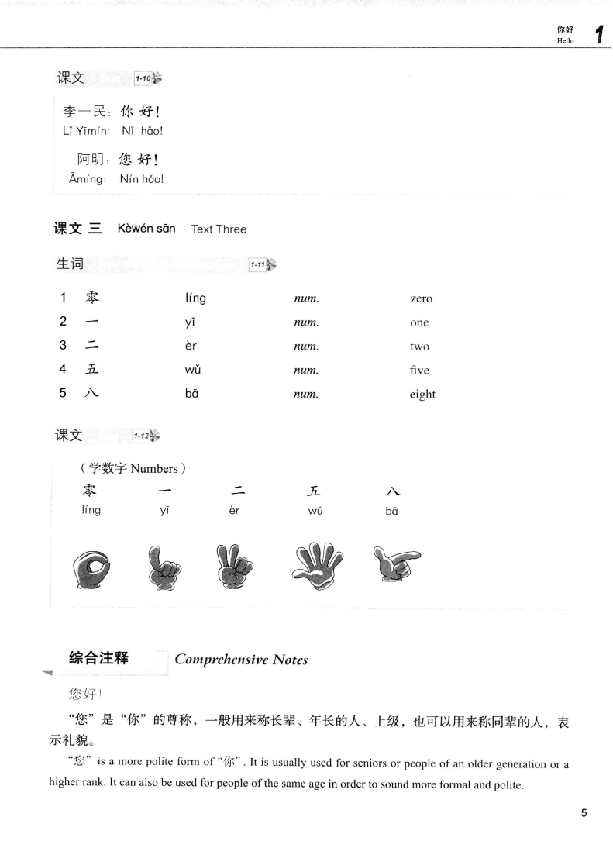
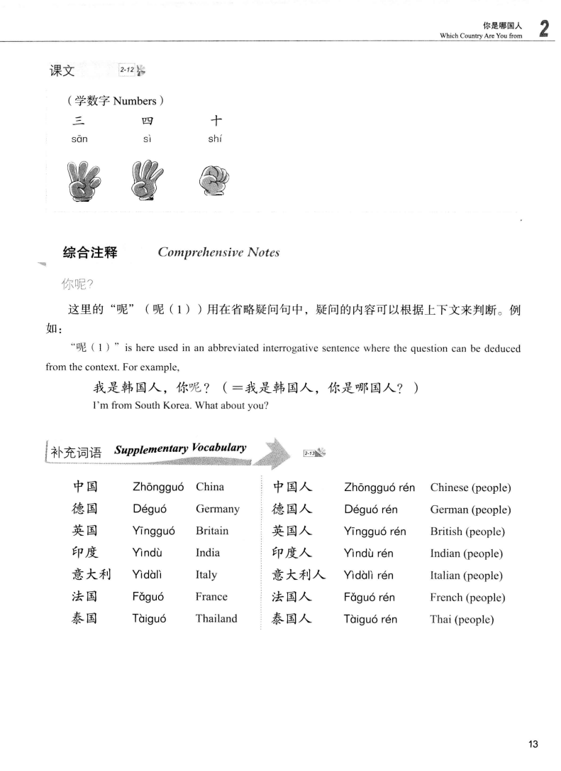
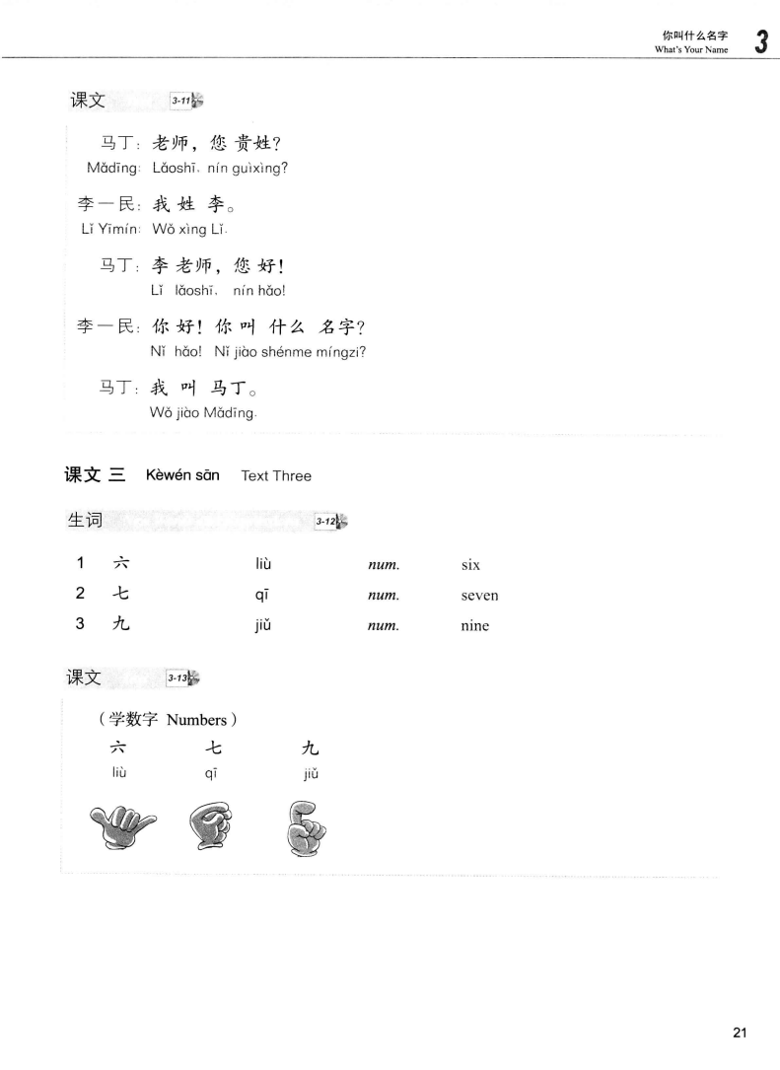
numbers

Slide 3
numbers
shí yī
十 一 ：11
shí èr
十 二 ：12
shí sān
十 三 ：13
shí sì
十 四 ：14
shí wǔ
十 五 ：15
shí liù
十 六 ：16
shí qī
十 七 ：17
shí bā
十 八 ：18
shí jiǔ
十 九 ：19
èr shí
二 十： 20

Slide 4
numbers
sān shí
三 十：30
sì shí
四 十 ：40
wǔ shí
五 十 ：50
liù shí
六 十：60
qī shí
七 十：70
bā shí
八 十 ：80
jiǔ shí
九 十 ：90
yì bǎi
一 百：100

Slide 5
wàn qiān bǎi shí
万 千 百 十
7 5
3 4 8
2 6 9 1
1 8 6 7 0
3 4 5 2 2
numbers
yì bǎi
一 百：100
yì qiān
一 千 ：1000
yí wàn
一 万 ：10000

Slide 6
wàn qiān bǎi shí
万 千 百 十
1 0
2 1 0 一十
3 0 2 0
4 0 0 2 0
2 0 0 0 2
numbers
yì bǎi
一 百：100
yì qiān
一 千 ：1000
yí wàn
一 万 ：10000
零（línɡ）

Slide 7
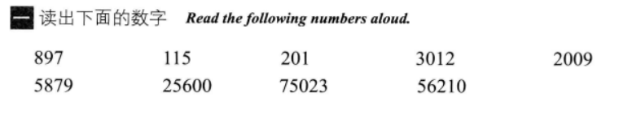
numbers

Slide 8
RMB,the Chinese currency
There are three monetary units of RMB:
元（yuán）
角（jiǎo）
分（fēn）
→ 块(kuài)
→ 毛(máo)
→ 分(fēn)
1块/元=10毛/角=100分

Slide 9
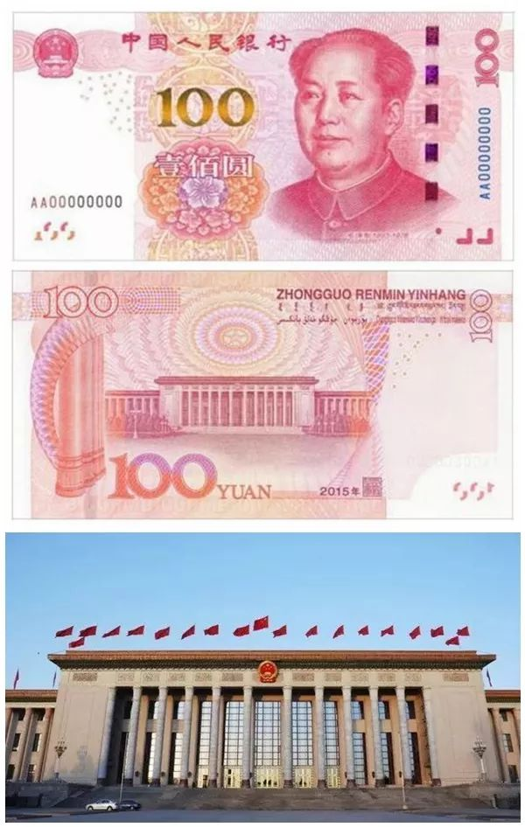
kuài = yuán
块 元

Slide 10
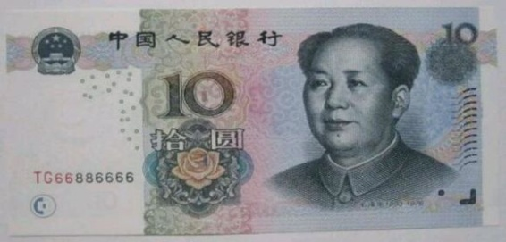
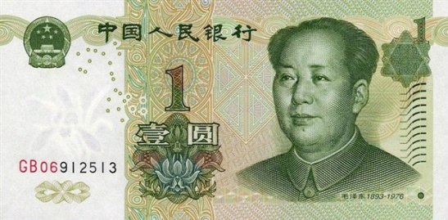
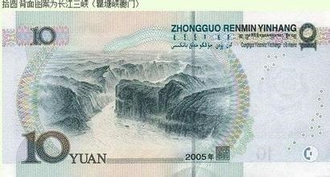
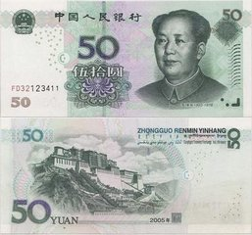
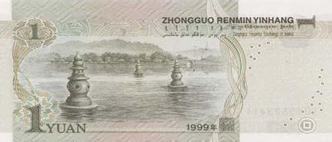
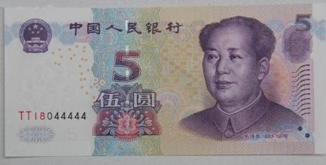
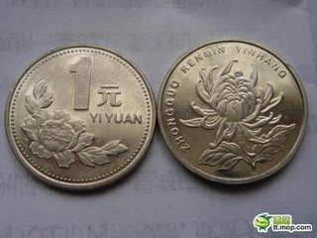
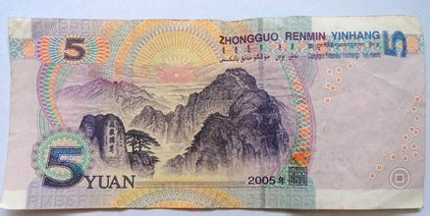
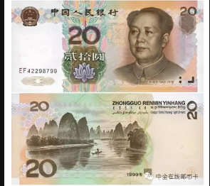
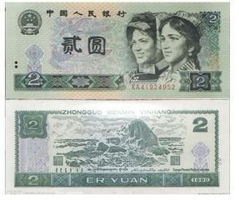
kuài = yuán
块 元

Slide 11
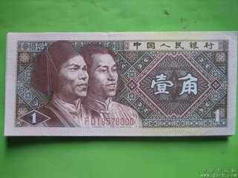
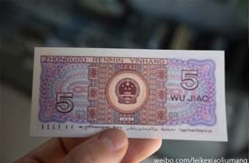
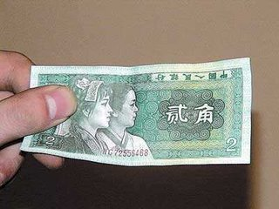
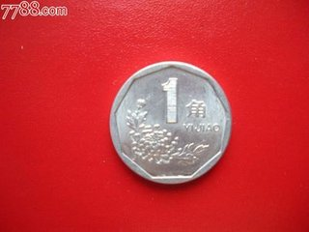
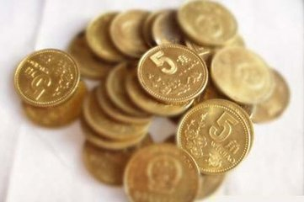
máo = jiǎo
毛 角

Slide 12
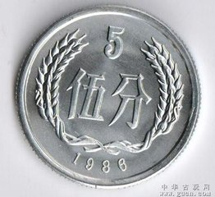
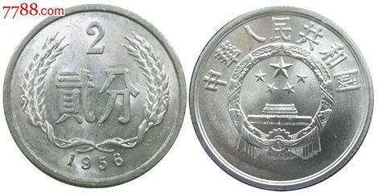
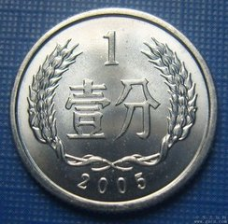
fēn
分

Slide 13
wàn qiān bǎi shí kuài máo fēn
万 千 百 十 块 毛 分
RMB,the Chinese currency
五十八块（kuài）四毛（máo）三
58.43元
136.95元
3027.81元
52836.07元
5 8 4 3
1 3 6 9 5
3 0 2 7 8 1
5 2 8 3 6 0 7
五万（wàn）两千（qiān）八百（bǎi）三十六块（kuài）零（línɡ）七分（fēn）

Slide 14
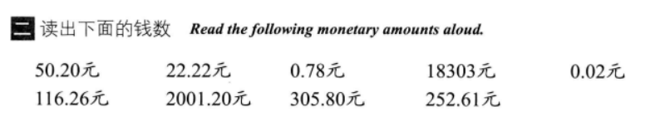
wàn qiān bǎi shí kuài máo fēn
万 千 百 十 块 毛 分
RMB,the Chinese currency

Slide 15
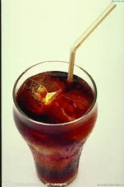
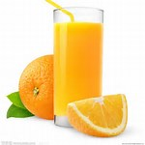
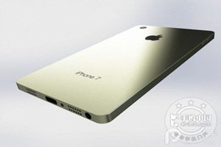
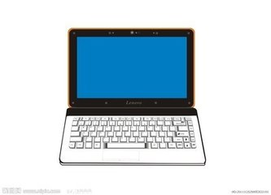
说一说，写一写
Speak and write
Please read and write the price of the following items.
￥4979
￥5246
￥8
￥13

